Slide 1
Магазин за видео игри
Виктор Тодоров 0MI0700064

Slide 2
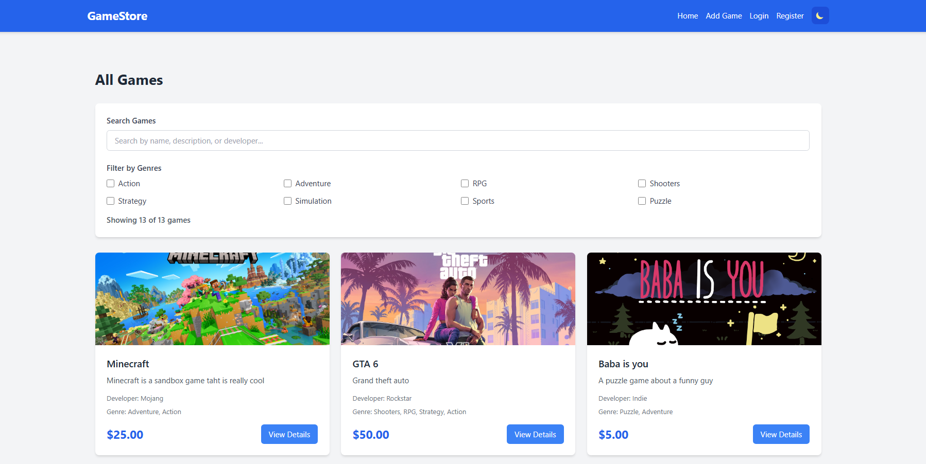
Изглед на сайта

Slide 3

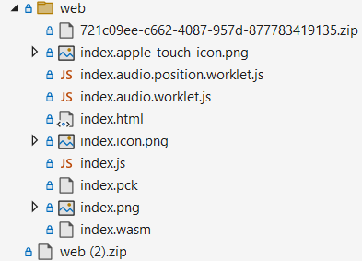
Иновативност

Slide 4
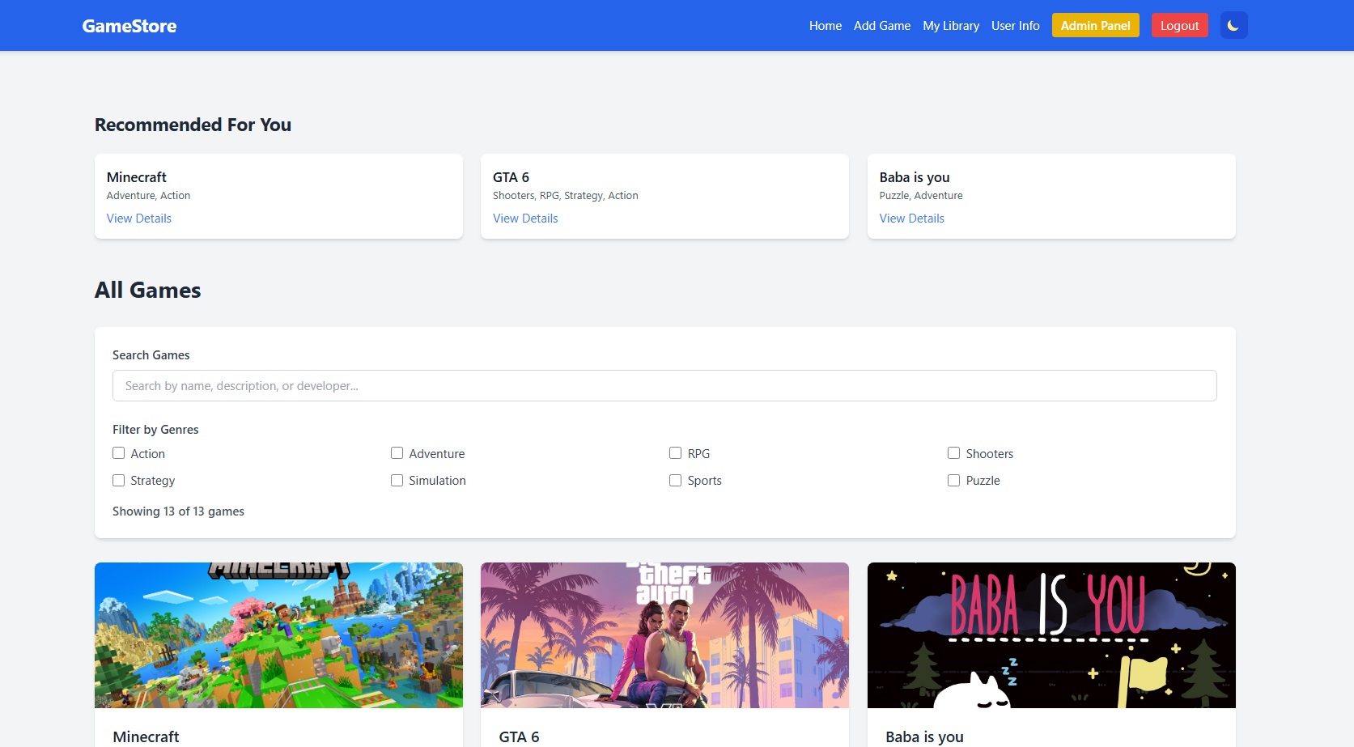
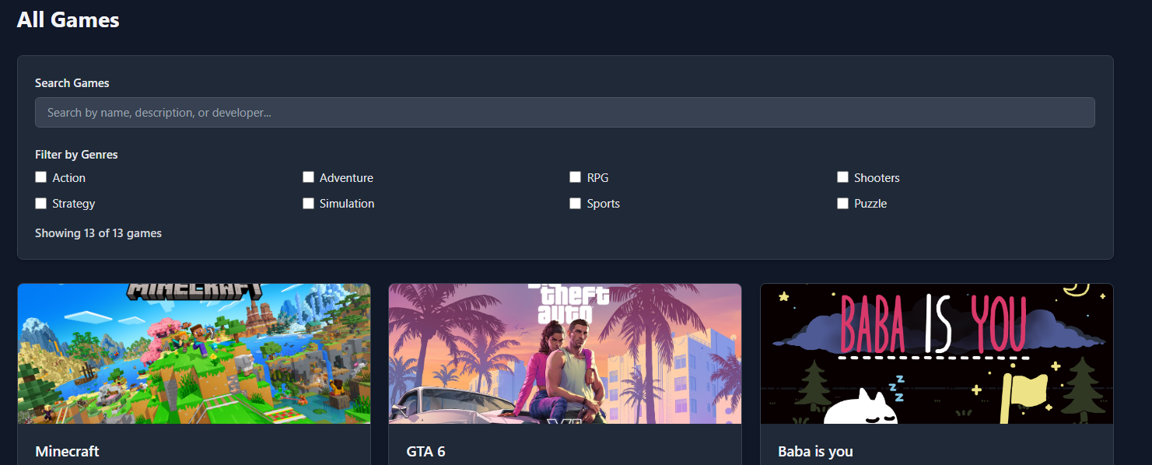
Иновативност

Slide 5
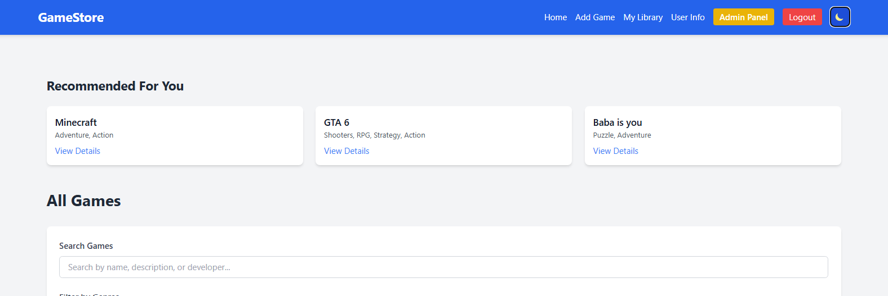
Препоръки

Slide 6
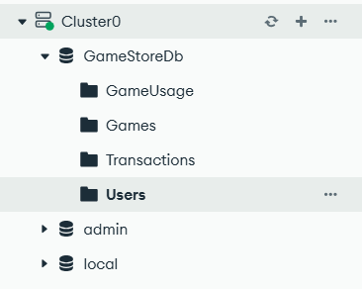
База данни (Колекции)

Slide 7
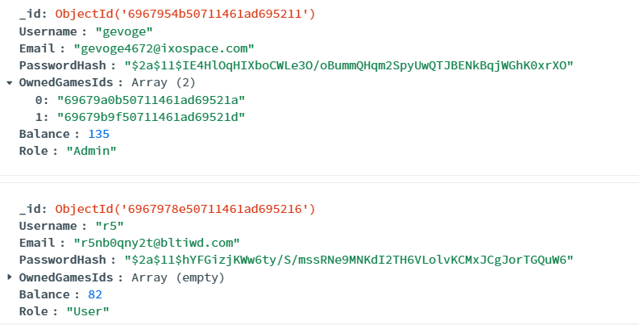
База данни (User)

Slide 8
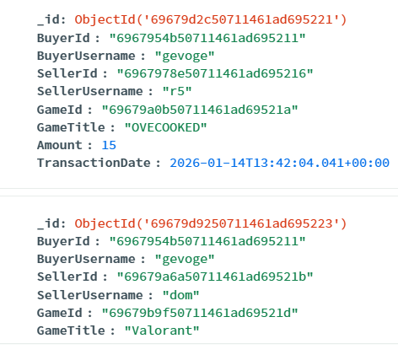
База данни (Transaction)

Slide 9
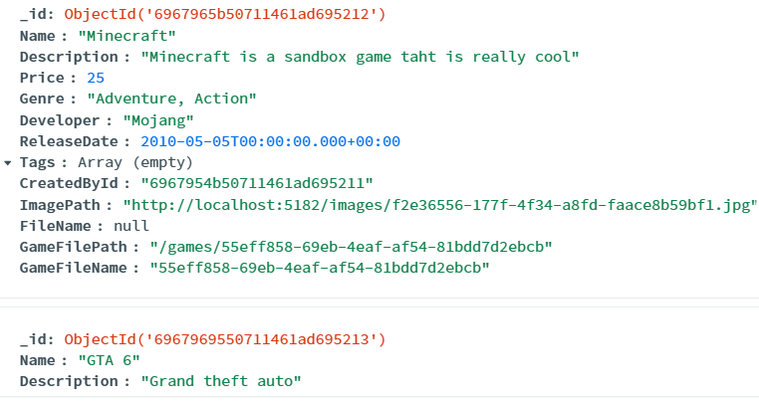
База данни (Game)

Slide 10
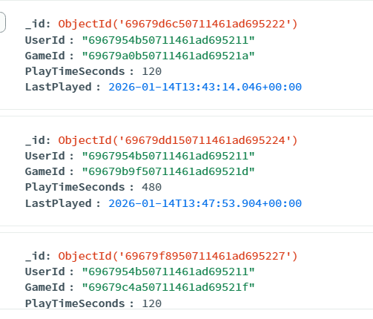
База данни (GameUsage)

Slide 11
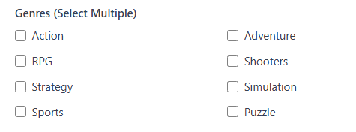
База данни (Жанр-категория)

Slide 12
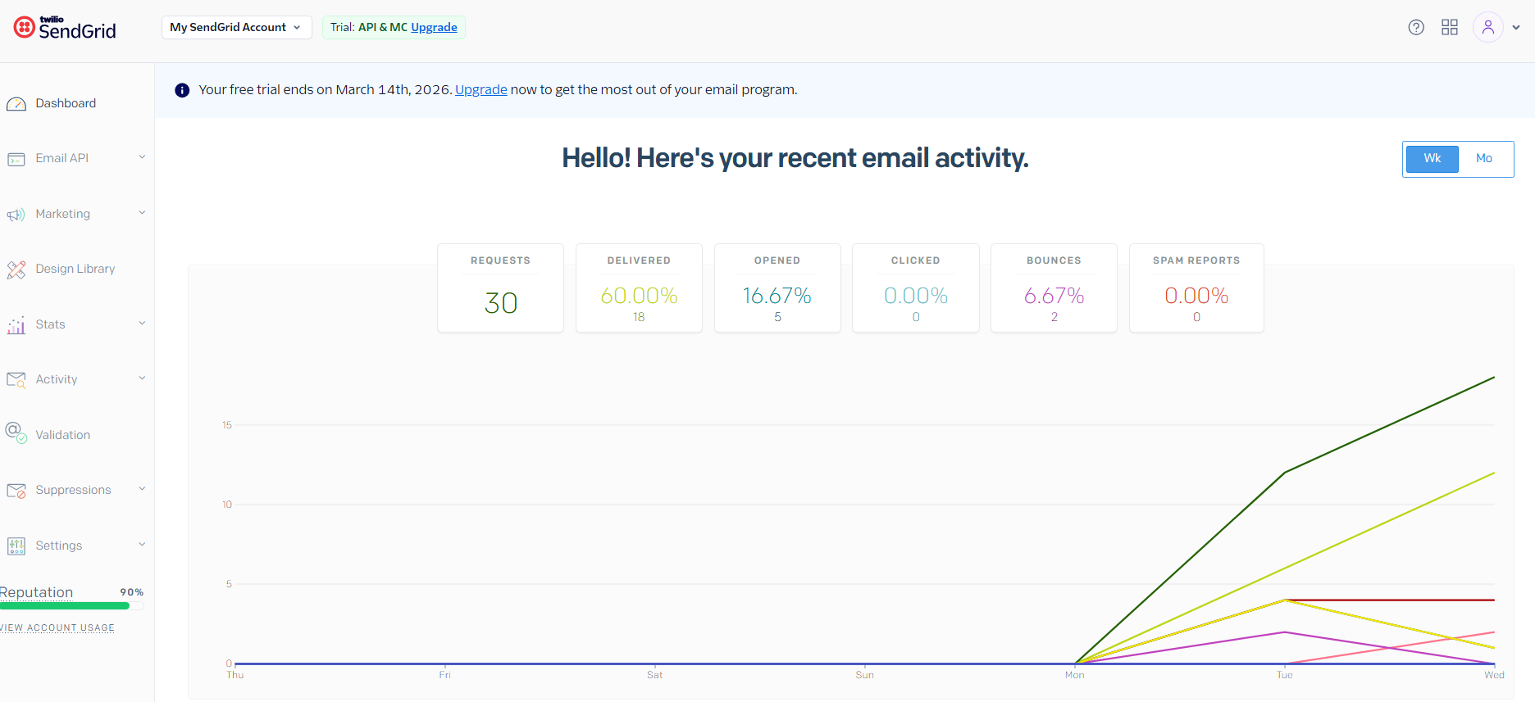
Интегрирано изпращане на имейл

Slide 13
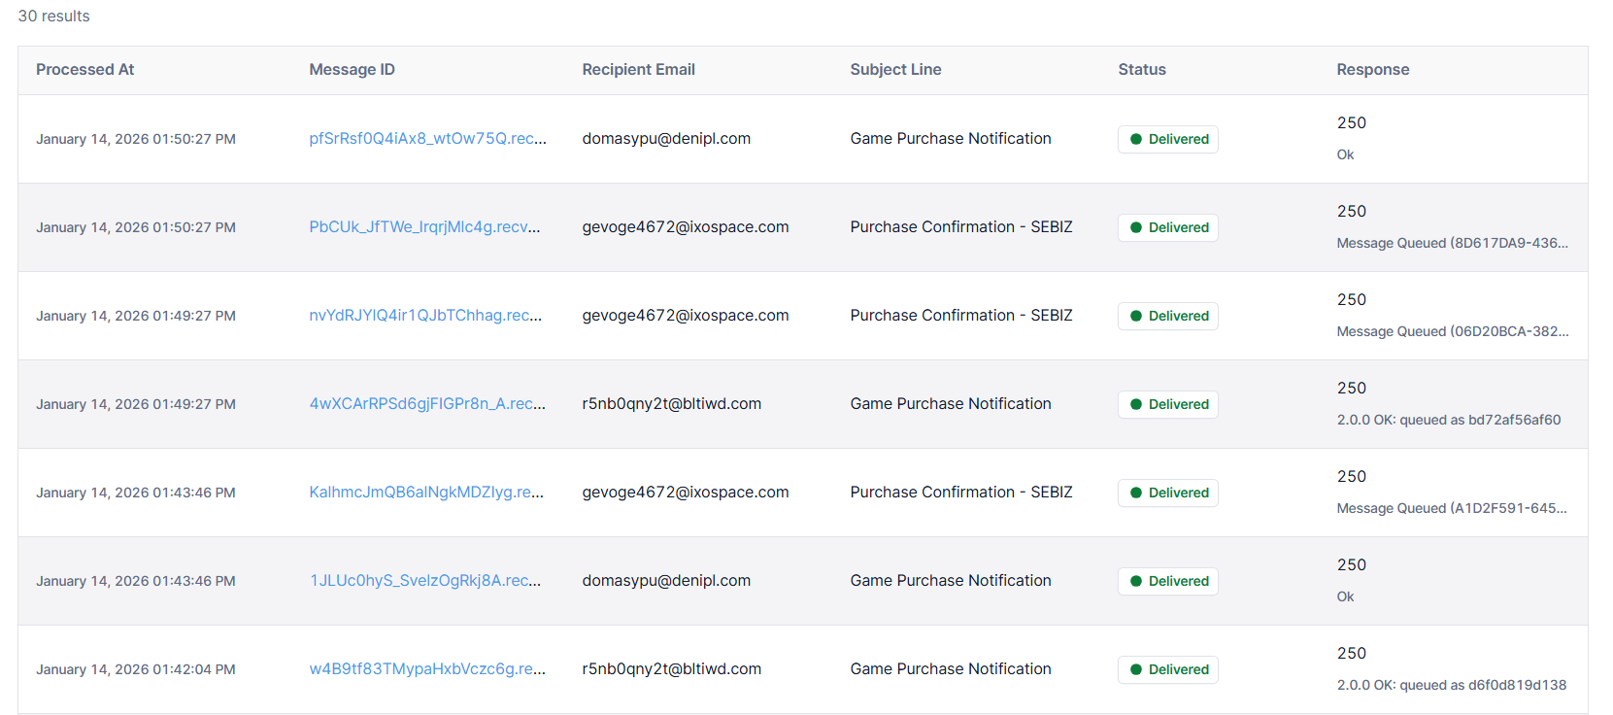
Интегрирано изпращане на имейл

Slide 14
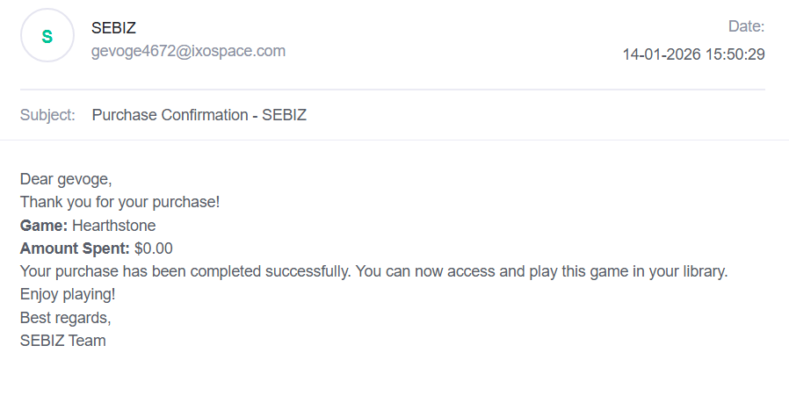
Интегрирано изпращане на имейл

Slide 15
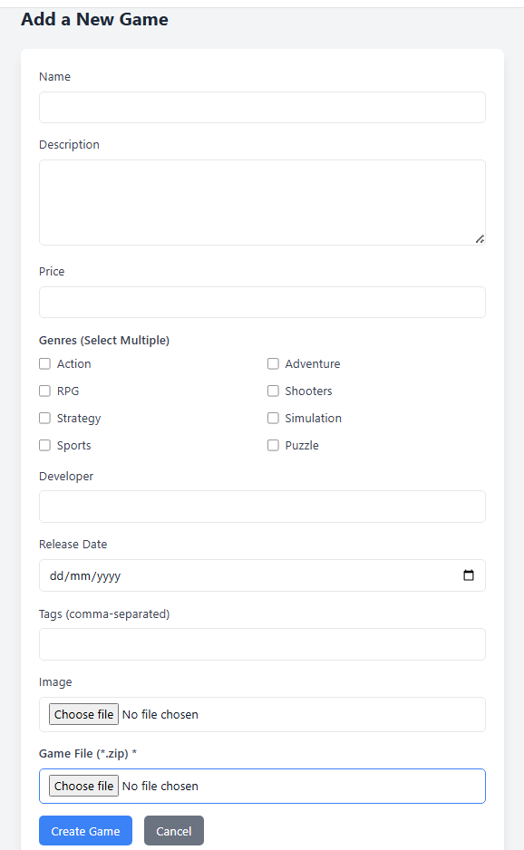
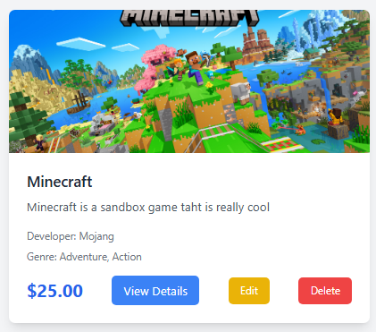
Коригиране на данни

Slide 16
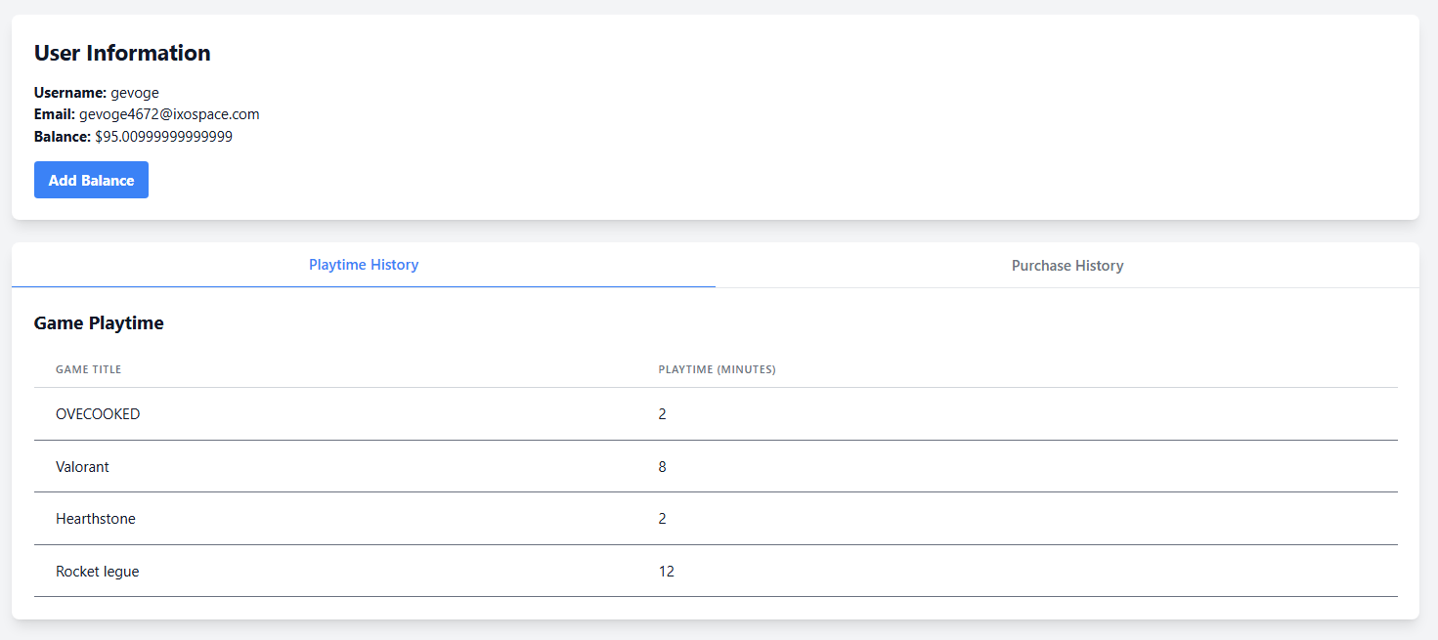
Информациа на потребителя

Slide 17
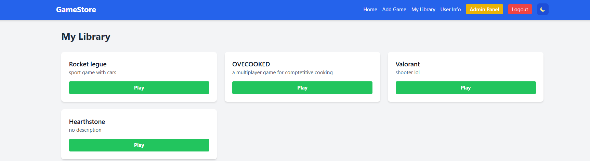
Библиотека/Портфолио от избрани игри

Slide 18
КРАЙ

